Slide 1

Otázky na datasety z ČSÚ - Obyvatelstvo
NAIL121 – Seminář dobývání znalostí
Šimon Jůza

Slide 2
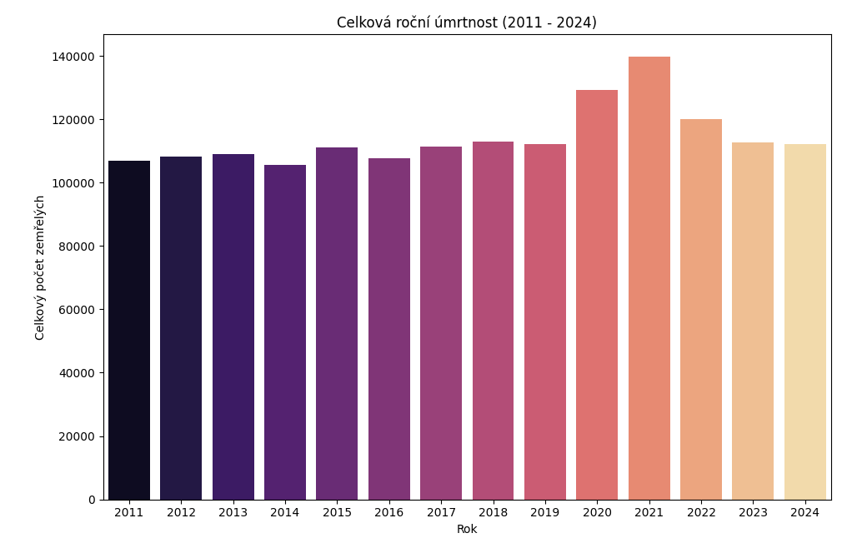
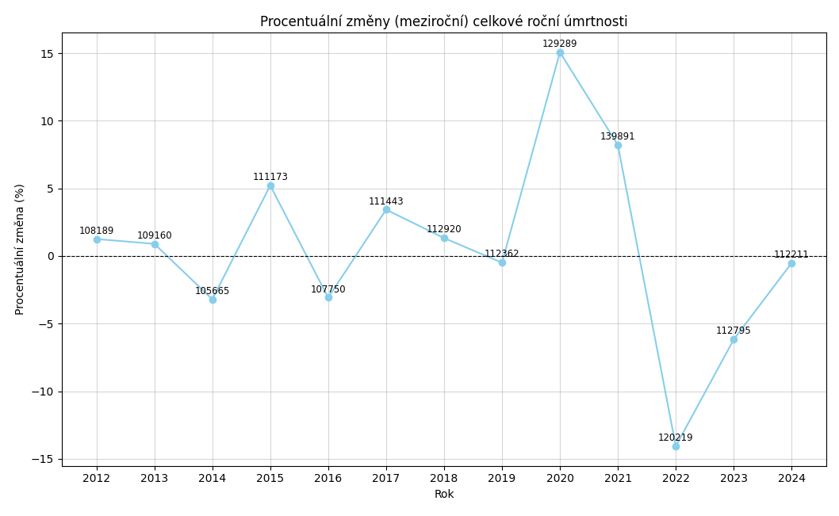
Pohled na roční úmrtnost

Slide 3
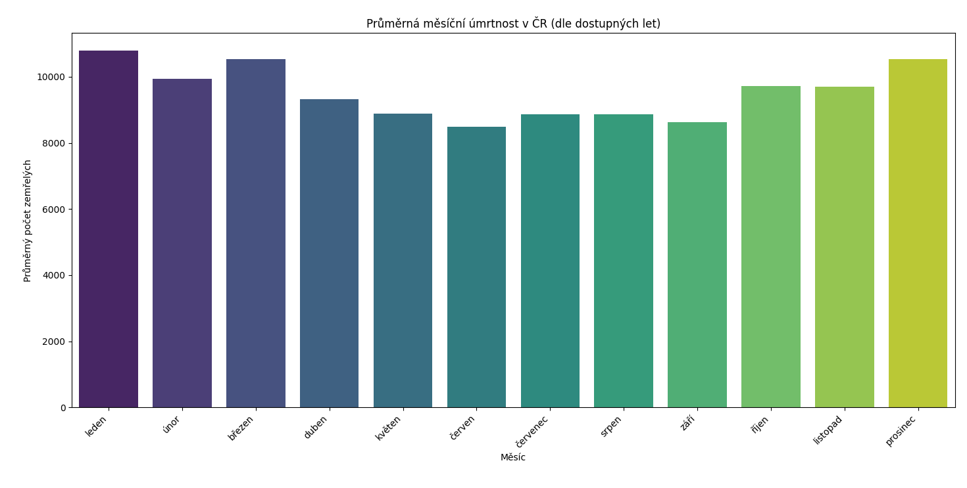
Úmrtnost měsíců

Slide 4
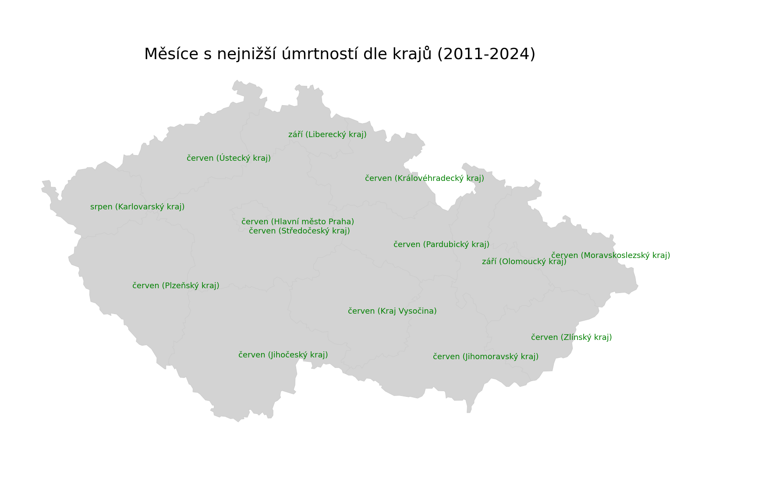
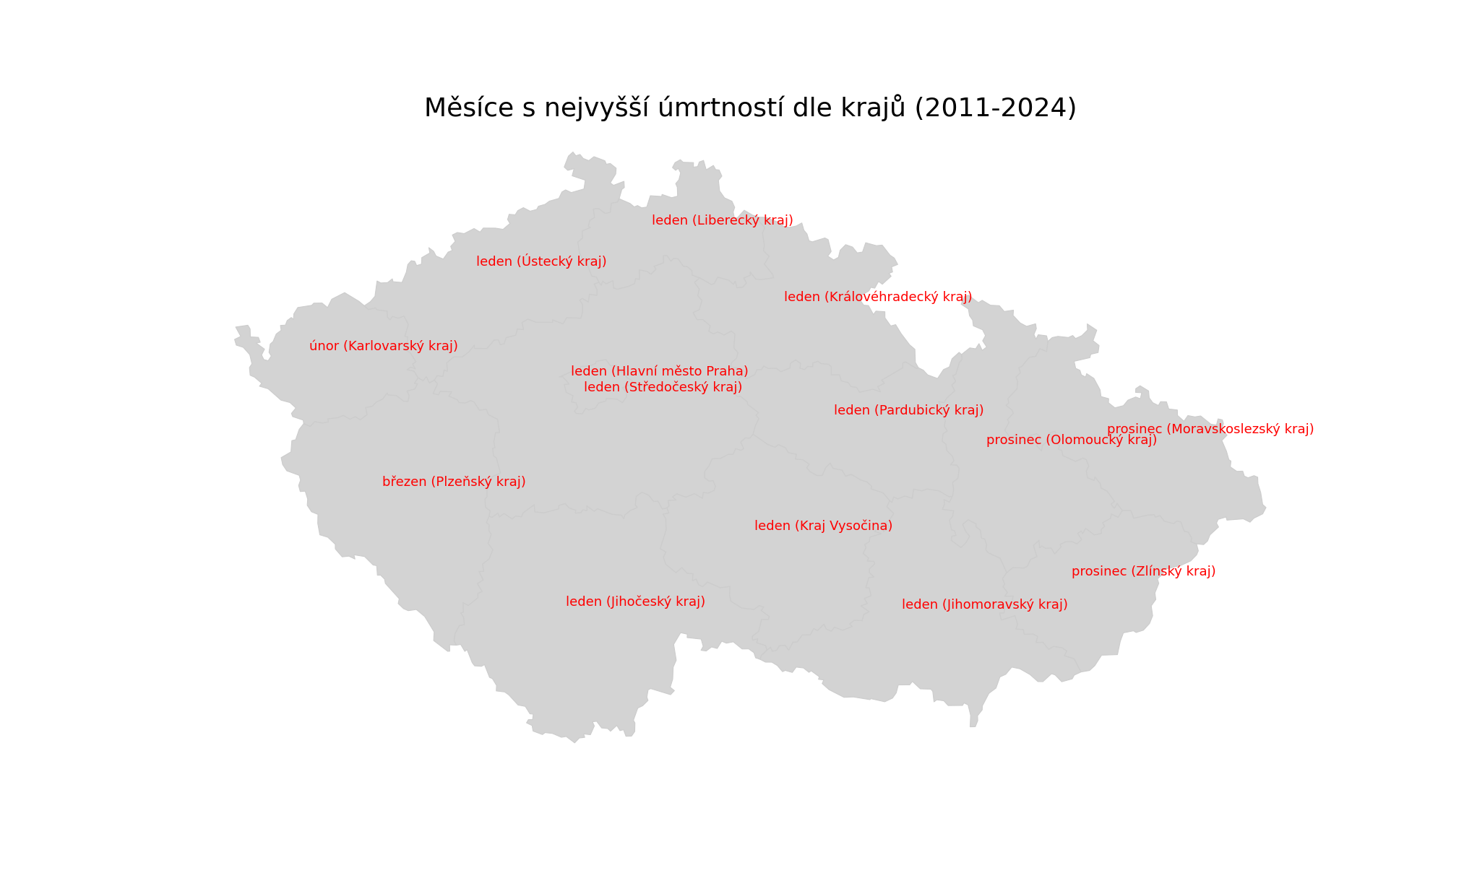
Mapa měsíců s úmrtnostmi dle krajů

Slide 5
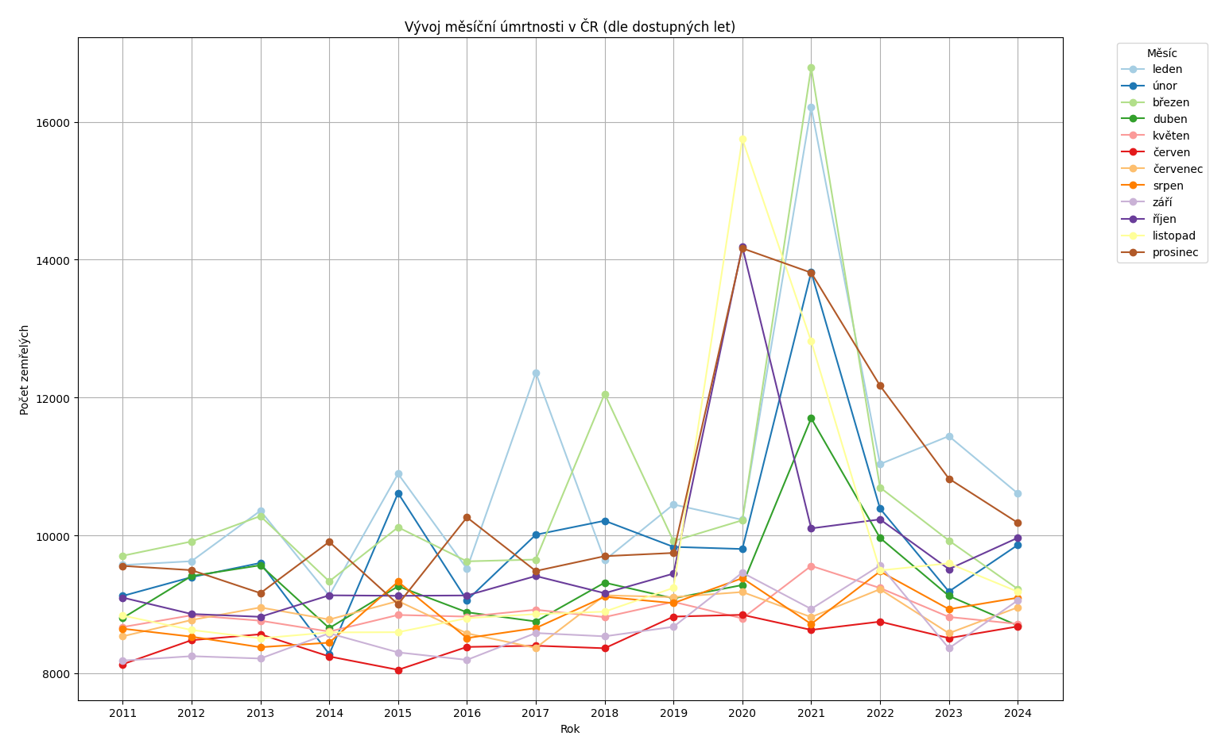

Slide 6
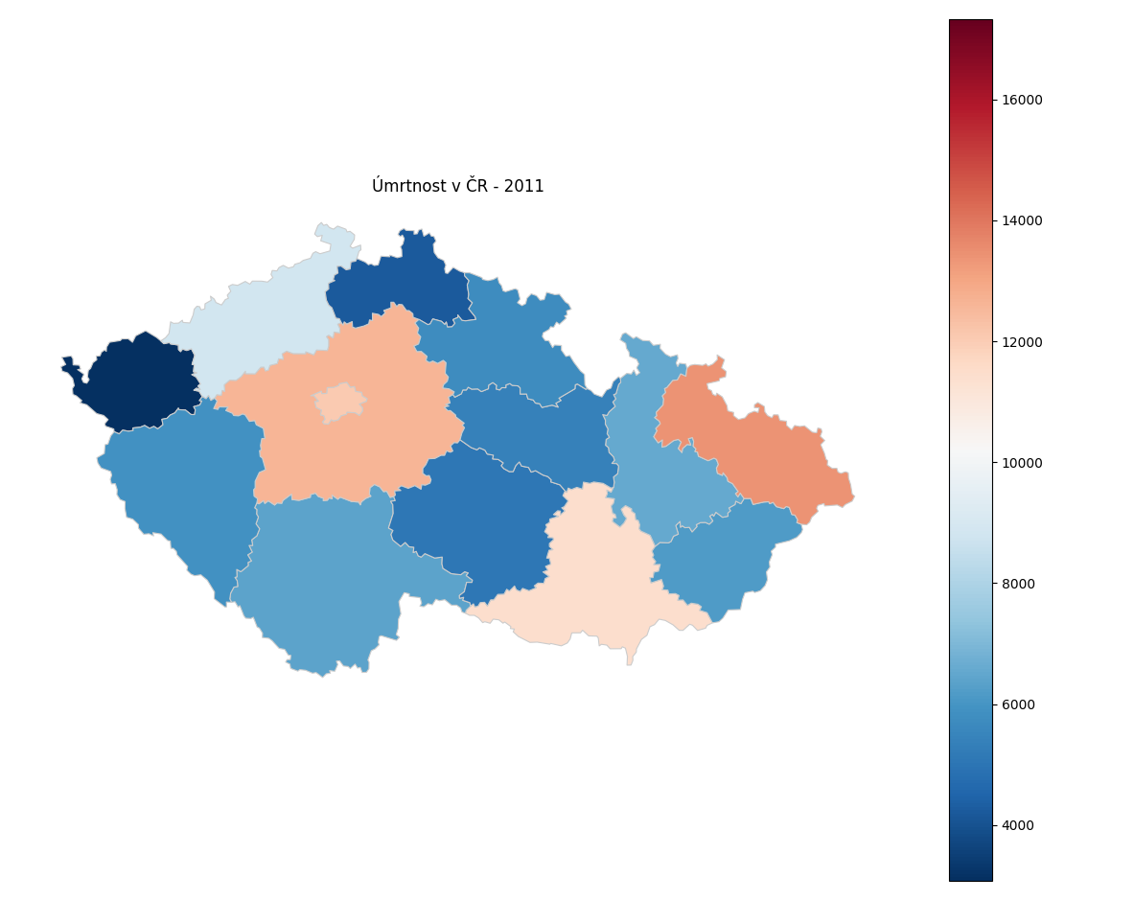
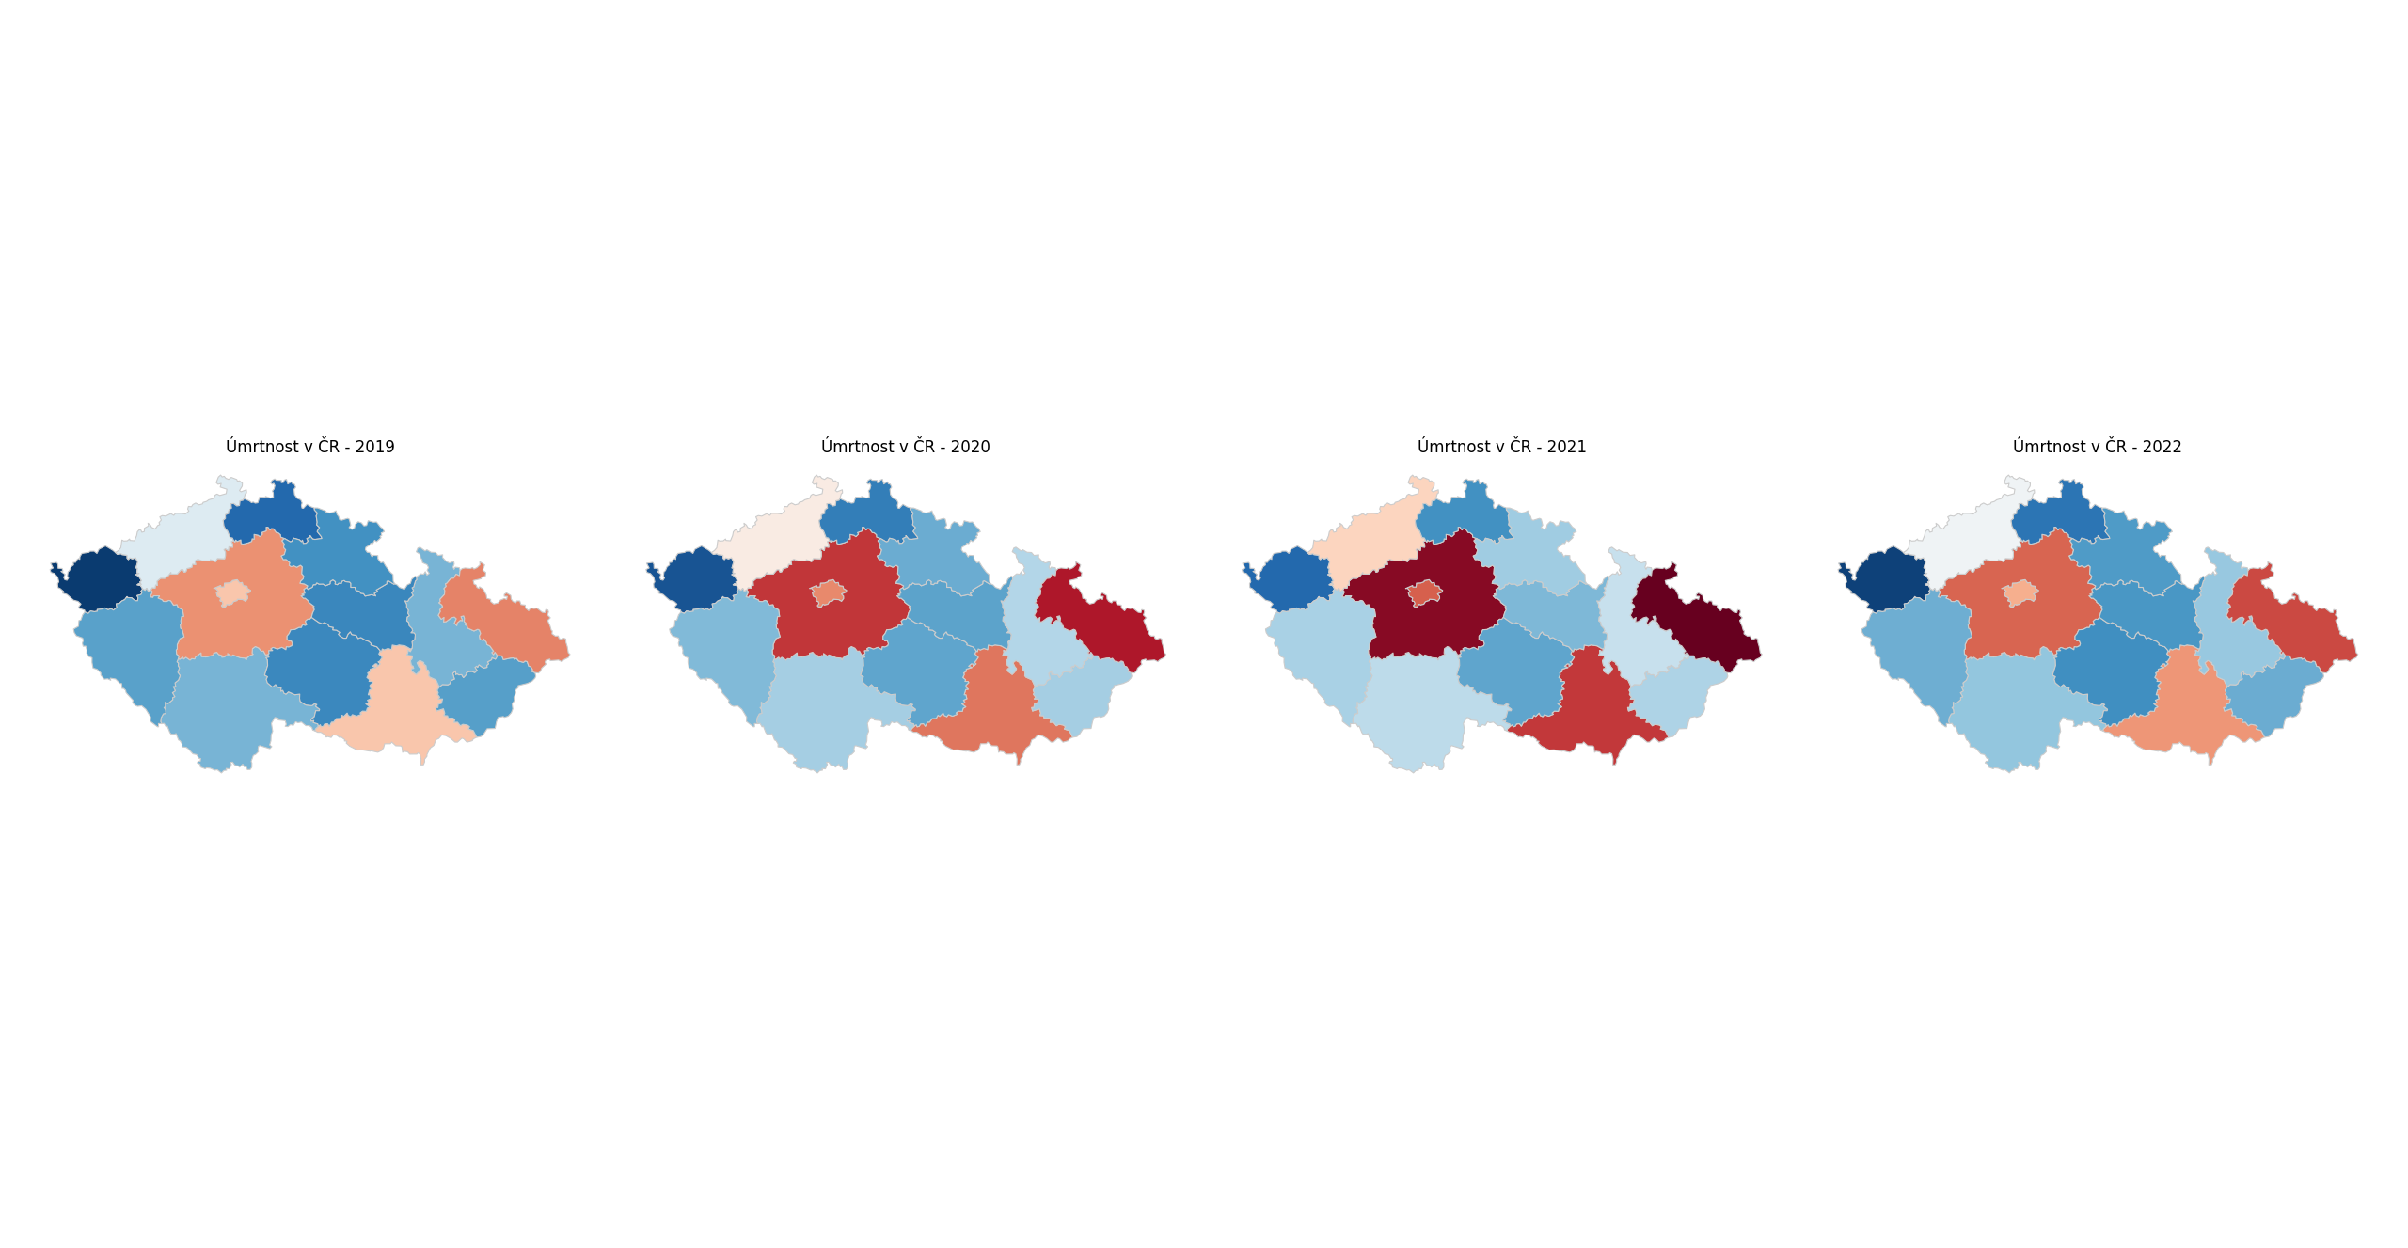
Úmrtnost dle krajů na mapě

Slide 7
Období pandemie COVID-19

Slide 8
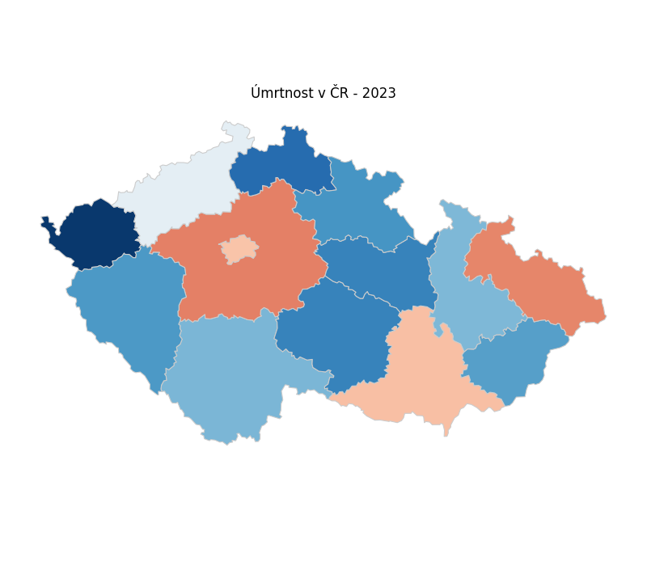
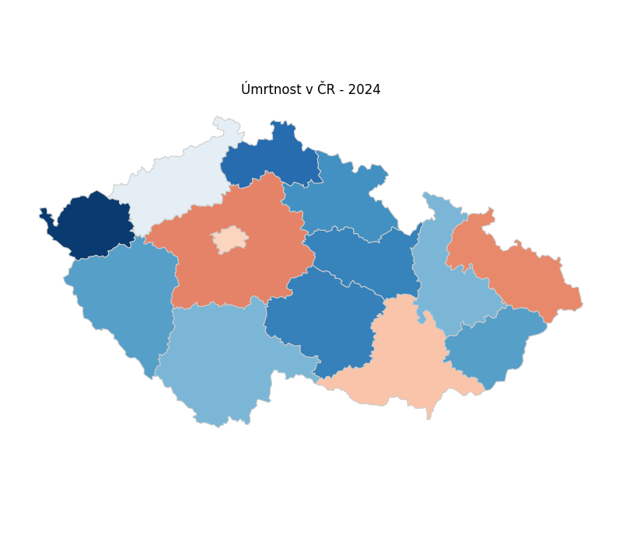
Úmrtnost dle krajů na mapě

Slide 9
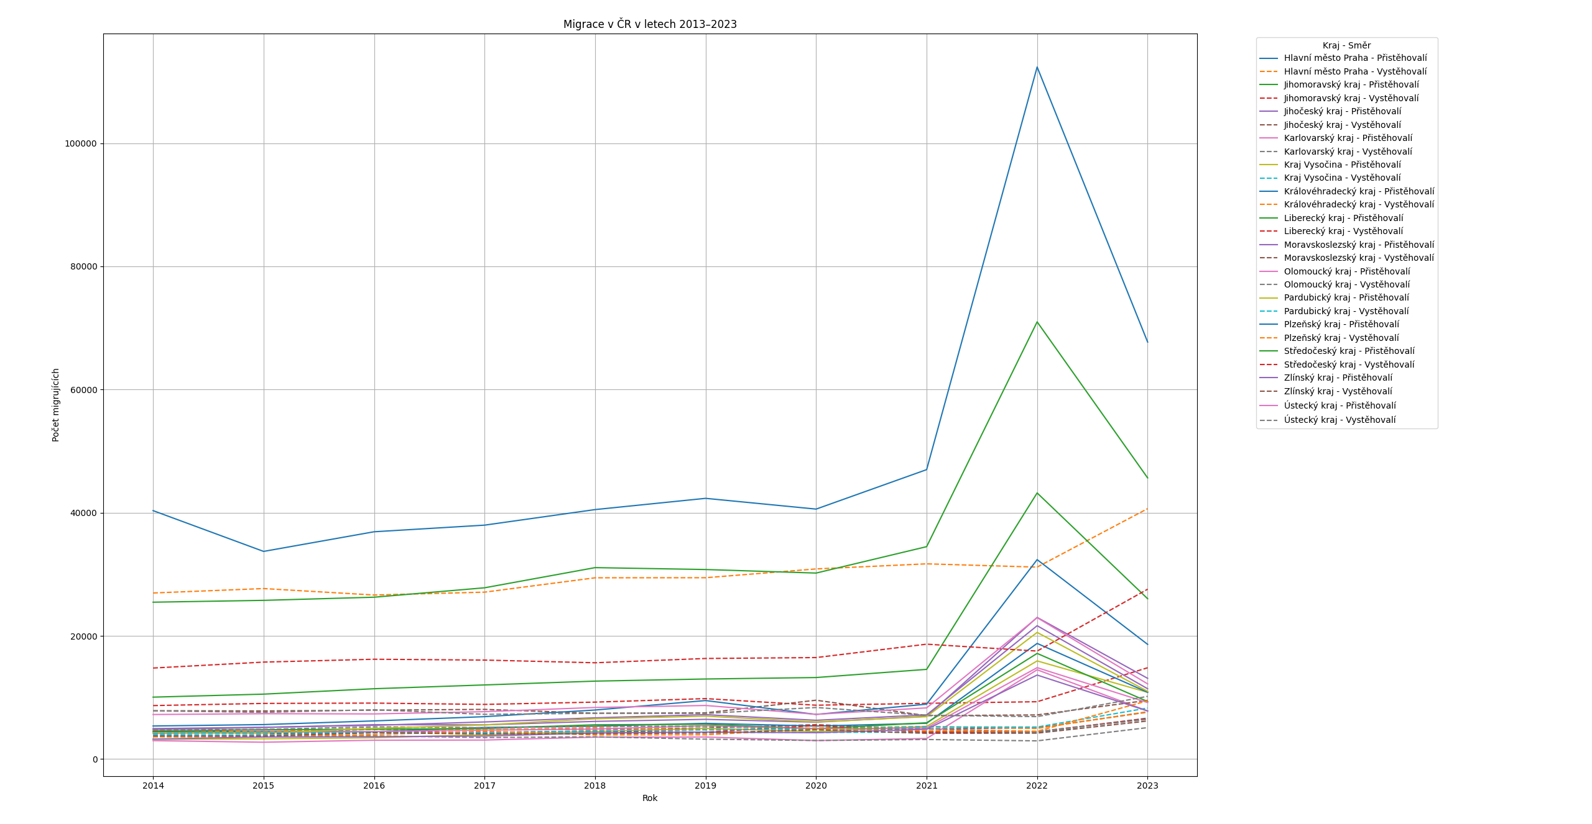
Vývoj migrace v letech 2013-2023

Slide 10
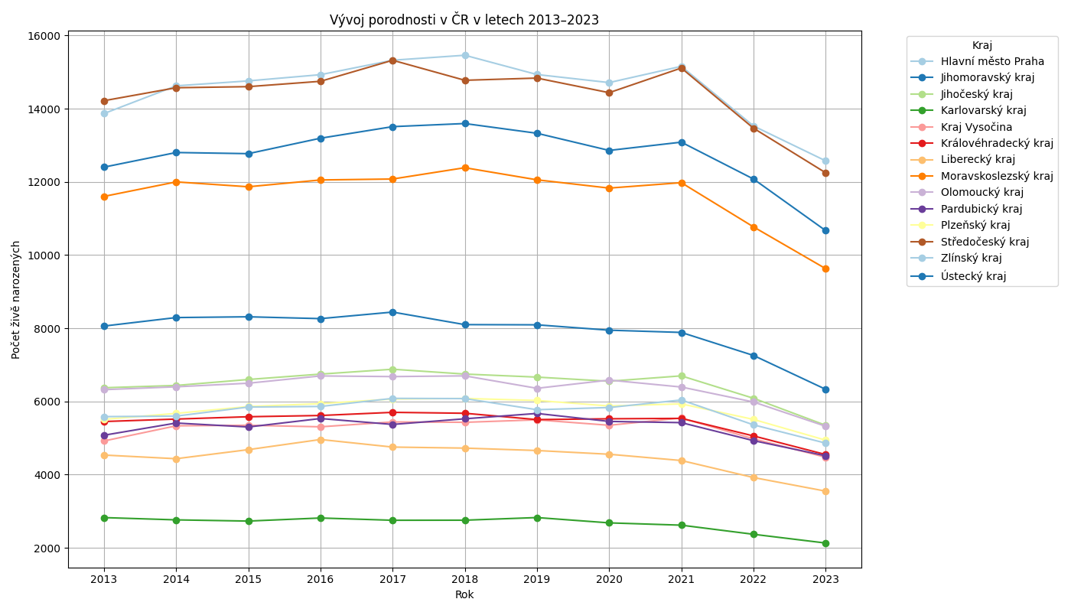
Vývoj porodnosti v letech 2013-2023

Slide 11
Děkuji za pozornost!
Zdroje: https://vdb.czso.cz, matplotlib docs

